Slide 1







PHÒNG GD & ĐT QUẬN LONG BIÊN
TRƯỜNG TIỂU HỌC PHÚC LỢI
CHÀO MỪNG CÁC THẦY, CÔ GIÁO VÀ CÁC EM
ĐẾN VỚI TIẾT HỌC
TOÁN
TUẦN: 25
Bài 28: Luyện tập chung
(Tiết 2)

Slide 2


Chủ đề 7
ĐỘ DÀI VÀ ĐO ĐỘ DÀI
Bài 28
LuYỆn tập chung – tiết 2
Trang 42-43/SGK

Slide 3
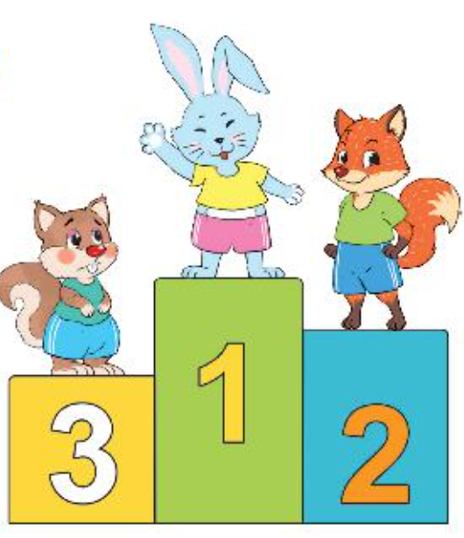
1
Thỏ, cáo và sóc chạy thi.
Bạn về đích thứ nhất, đứng ở bục cao nhất.
Bạn về đích thứ ba, đứng ở bục thấp nhất.

Slide 4

1
Bạn nào về đích thứ nhất?
Bạn thỏ về đích thứ nhất.
Bạn nào về đích thứ hai?
Bạn cáo về đích thứ hai.
Bạn nào về đích thứ ba?
Bạn sóc về đích thứ ba.

Slide 5
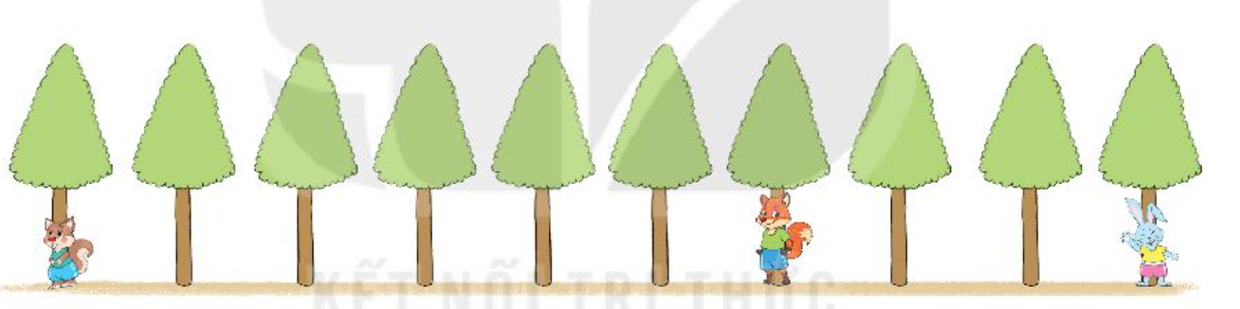
2
3
6
Cáo đứng gần thỏ hay sóc hơn?
Cáo đứng gần thỏ hơn.

Slide 6


NGHỈ GIẢI LAO

Slide 7
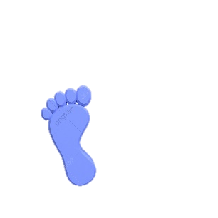
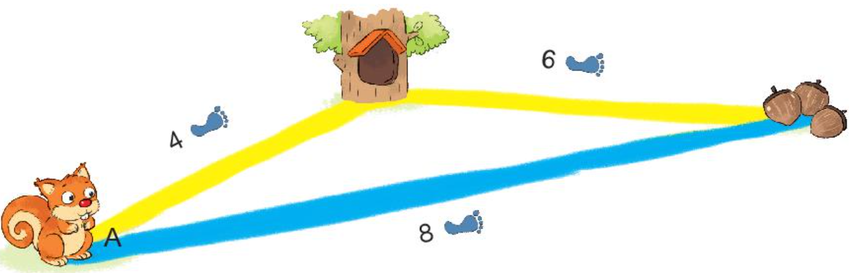
3
4 + 6 = 10
Bạn sóc đi đến chỗ hạt dẻ theo đường nào ngắn hơn?
Bạn sóc đi đến chỗ hạt dẻ theo đường màu xanh ngắn hơn.

Slide 8
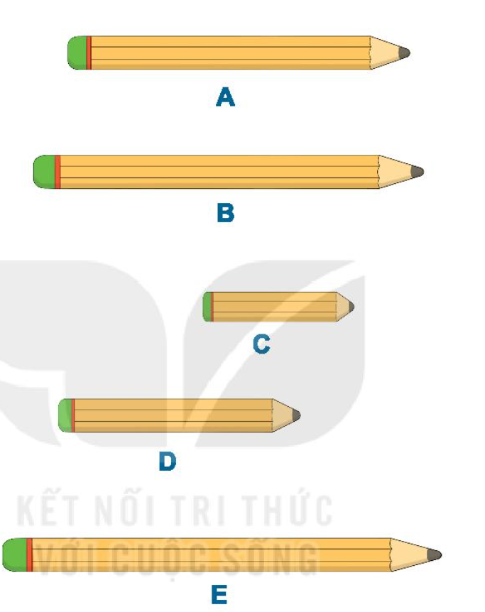


4
7
cm
a. Đo độ dài mỗi bút chì.
8
cm
b. Trong các bút chì trên:
3
cm
- Bút chì nào dài nhất?
E
5
cm
- Bút chì nào ngắn nhất?
C
9
cm

Slide 9



Tiết học kết thúc!

